Slide 1
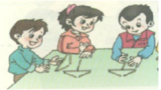







BẮT ĐẦU
TRÒ CHƠI: “Ô CHỮ”
30s
19s
20s
22s
24s
25s
28s
29s
18s
23s
26s
16s
09s
02s
05s
11s
13s
14s
01s
03s
04s
06s
07s
08s
10s
12s
15s
32s
33s
35s
36s
37s
38s
39s
40s
34s
31s
21s
27s
17s
Đố: Giáo sư toán học nổi tiếng người Việt Nam?
H
$$5.\left(−4\right)=$$
- 20
U
$$\left(−5\right).2=$$
- 10
N
$$4.\left(−25\right)=$$
-100
G
56
O
$$6.\left(−15\right)=$$
90
$$\left(−7\right).\left(−8\right)=$$
C
1.2 =
2
B
$$6.\left(−10\right)=$$
- 60
A
$$\left(−125\right).0=$$
0
- 100 | 56 | 90 | - 60 | 0 | 90 | 2 | - 20 | 0 | - 10
N
G
O
Ô
B
A
Ả
O
C
H
A
Â
U

Slide 2
Tiết 38
PHÉP NHÂN HAI SỐ NGUYÊN
(Tiết 2)

Slide 3

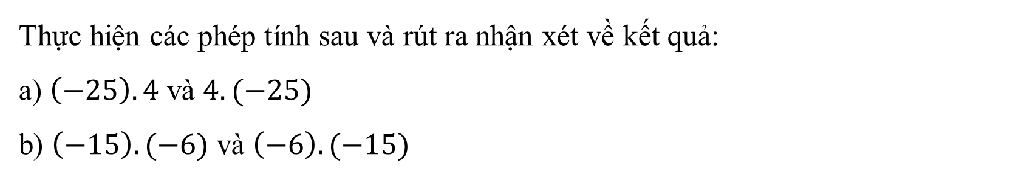

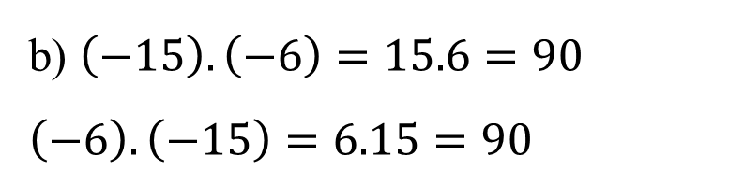
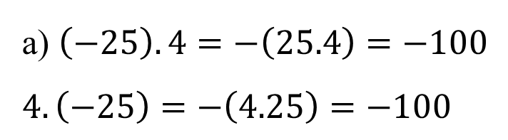
3. Tính chất của phép nhân
Thực hiện các phép tính sau và rút ra nhận xét về kết quả:
a) $\left(−25\right).4$ và $4.(−25)$
b) $\left(−15\right).(−6)$ và $\left(−6\right).(−15)$
Giải
a) $\left(−25\right).4=−\left(25.4\right)=−100$
$$4.\left(−25\right)=−\left(4.25\right)=−100$$
b) $\left(−15\right).\left(−6\right)=15.6=90$
$$\left(−6\right).\left(−15\right)=6.15=90$$
Kết quả của hai phép tính trên bằng nhau, 2 phép tính trên đã đổi chỗ các thừa số cho nhau.
Kết quả của hai phép tính trên bằng nhau, 2 phép tính trên đã đổi chỗ các thừa số cho nhau.
Phép nhân các số nguyên có tính chất giao hoán:
Với $a,b∈ℤ:a.b=b.a$

Slide 4
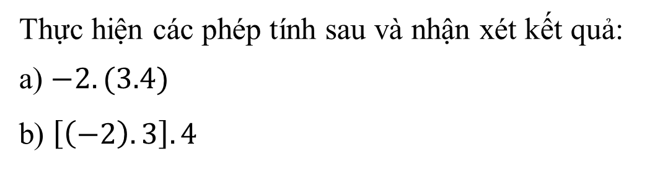
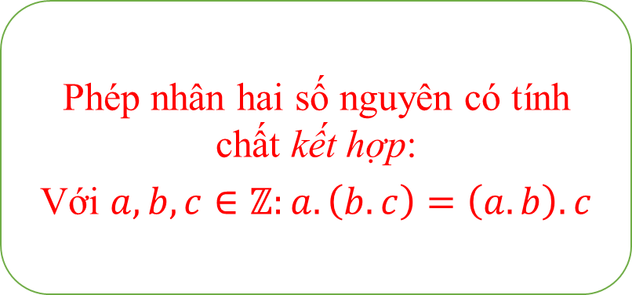
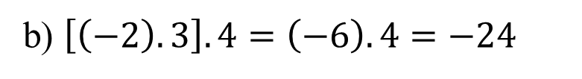
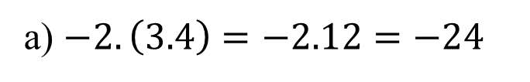
3. Tính chất của phép nhân
Thực hiện các phép tính sau và nhận xét kết quả:
a) $−2.(3.4)$
b) $\left[\left(−2\right).3\right].4$
Giải
a) $−2.\left(3.4\right)=−2.12=−24$
b) $\left[\left(−2\right).3\right].4=\left(−6\right).4=−24$
Kết quả của hai phép tính trên bằng nhau.
Theo em, phép nhân hai số nguyên có tính kết hợp giống phép nhân hai số tự nhiên không?
Phép nhân hai số nguyên có tính chất kết hợp:
Với $a,b,c∈ℤ:a.\left(b.c\right)=\left(a.b\right).c$

Slide 5
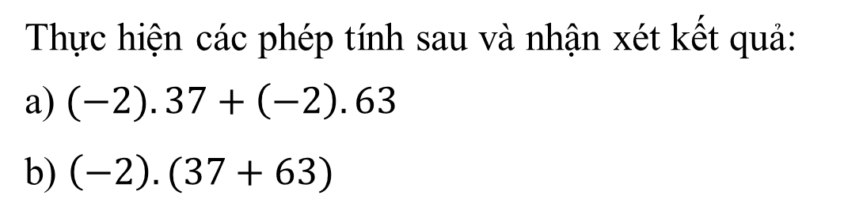

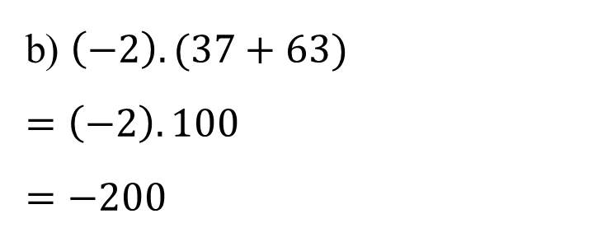
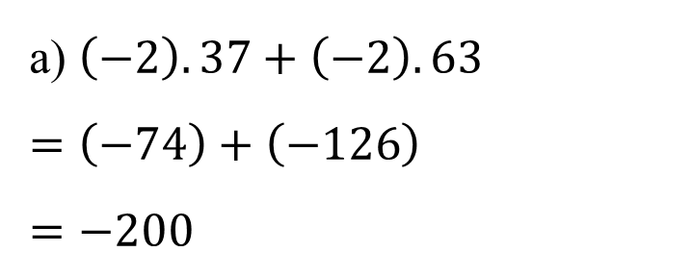
3. Tính chất của phép nhân
Thực hiện các phép tính sau và nhận xét kết quả:
a) $(−2).37+\left(−2\right).63$
b) $\left(−2\right).(37+63)$
Giải
a) $\left(−2\right).37+\left(−2\right).63$
$$=\left(−74\right)+\left(−126\right)$$
$$=−200$$
b) $\left(−2\right).(37+63)$
$$=\left(−2\right).100$$
$$=−200$$
Kết quả của hai phép tính trên bằng nhau.
Tính chất phân phối của phép nhân đối với phép cộng:
Với $a,b,c∈ℤ:a.\left(b+c\right)=a.b+a.c$

Slide 6
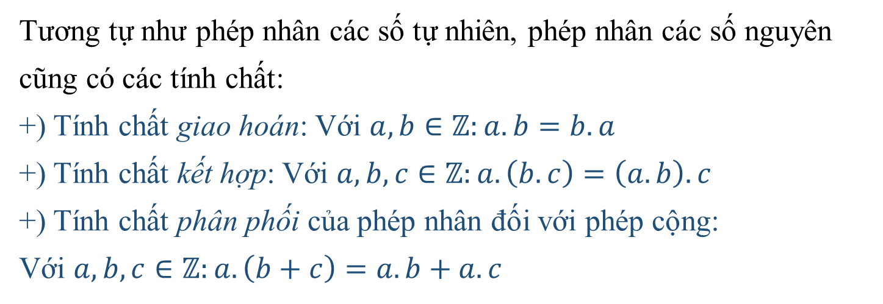
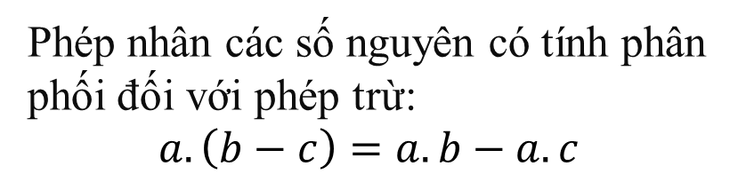
3. Tính chất của phép nhân
Tương tự như phép nhân các số tự nhiên, phép nhân các số nguyên cũng có các tính chất:
+) Tính chất giao hoán: Với $a,b∈ℤ:a.b=b.a$
+) Tính chất kết hợp: Với $a,b,c∈ℤ:a.\left(b.c\right)=\left(a.b\right).c$
+) Tính chất phân phối của phép nhân đối với phép cộng:
Với $a,b,c∈ℤ:a.\left(b+c\right)=a.b+a.c$
Phép nhân các số nguyên có tính phân phối đối với phép trừ không?
Phép nhân các số nguyên có tính phân phối đối với phép trừ:
$$a.\left(b−c\right)=a.b−a.c$$

Slide 7
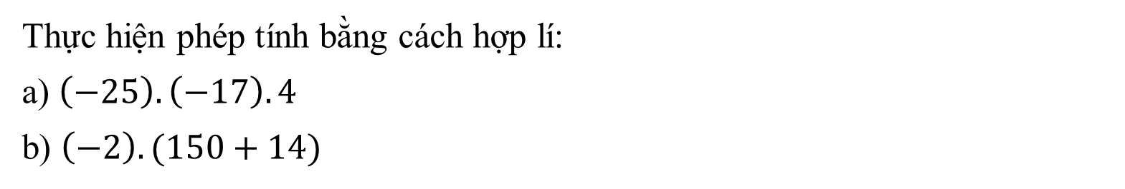
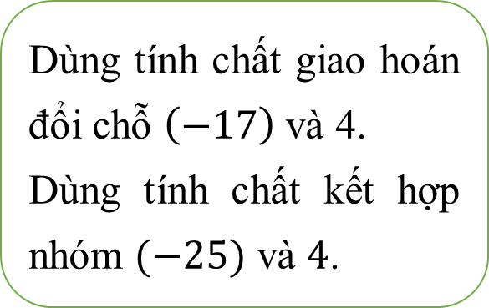
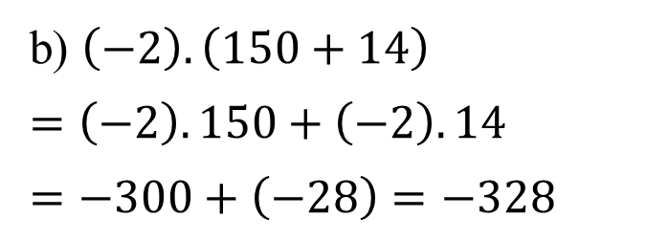
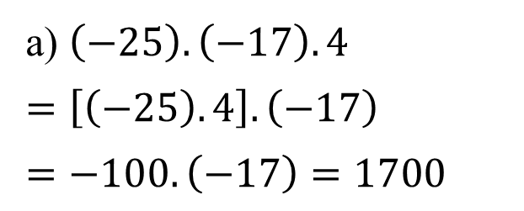
VÍ DỤ
Dùng tính chất nào? Và dùng như thế nào?
Thực hiện phép tính bằng cách hợp lí:
a) $\left(−25\right).\left(−17\right).4$
b) $\left(−2\right).(150+14)$
Giải
a) $\left(−25\right).\left(−17\right).4$
$$=\left[\left(−25\right).4\right].\left(−17\right)$$
$$=−100.\left(−17\right)=1700$$
b) $\left(−2\right).\left(150+14\right)$
$$=\left(−2\right).150+\left(−2\right).14$$
$$=−300+\left(−28\right)=−328$$
Dùng tính chất giao hoán đổi chỗ $\left(−17\right)$ và 4.
Dùng tính chất kết hợp nhóm $(−25)$ và $4$.
Dùng tính chất phân phối của phép nhân đối với phép cộng.

Slide 8
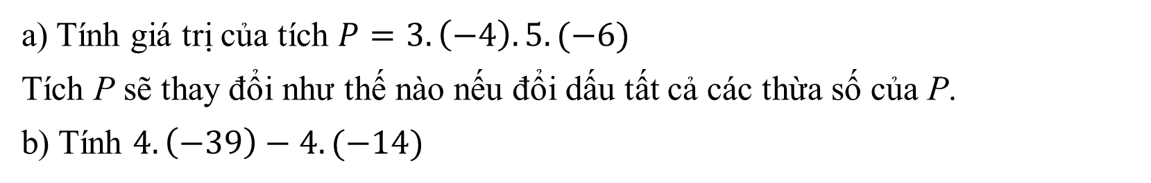
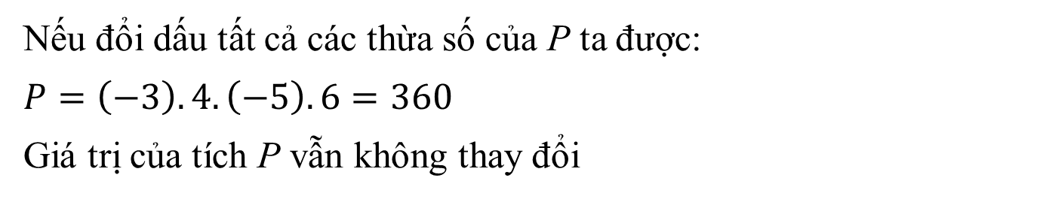
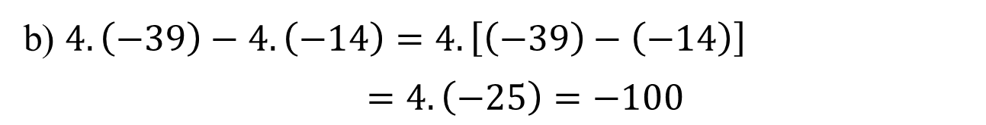
LUYỆN TẬP
a) Tính giá trị của tích $P=3.\left(−4\right).5.(−6)$
Tích P sẽ thay đổi như thế nào nếu đổi dấu tất cả các thừa số của P.
b) Tính $4.\left(−39\right)−4.(−14)$
Giải
a) $P=3.\left(−4\right).5.\left(−6\right)=\left[3.\left(−6\right)\right].\left(−4.5\right)=−18.\left(−20\right)=360$
Nếu đổi dấu tất cả các thừa số của P ta được:
$$P=\left(−3\right).4.\left(−5\right).6=360$$
Giá trị của tích P vẫn không thay đổi
b) $4.\left(−39\right)−4.\left(−14\right)=4.\left[\left(−39\right)−\left(−14\right)\right]$
$=4.\left(−25\right)=−100$

Slide 9
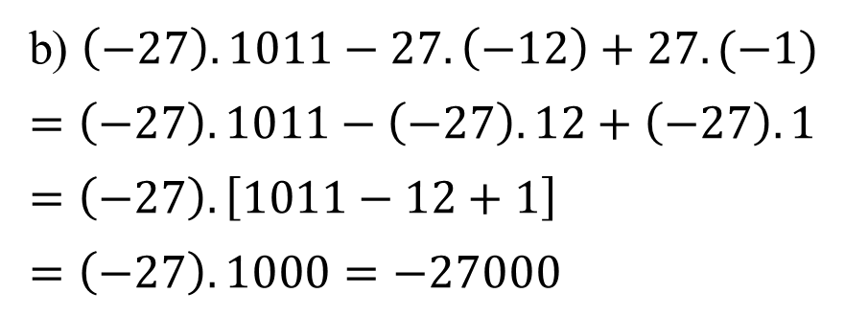
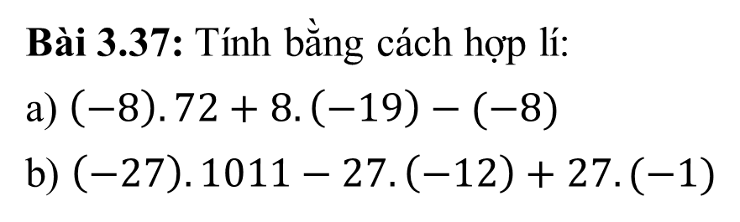
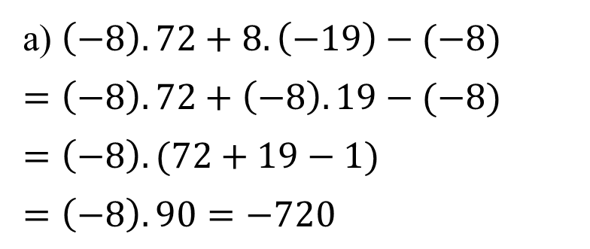
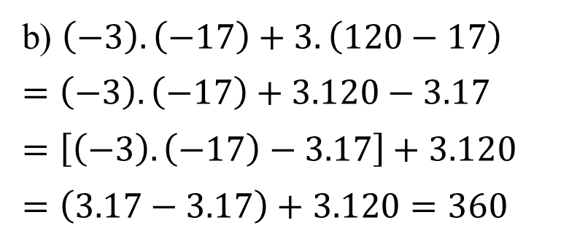
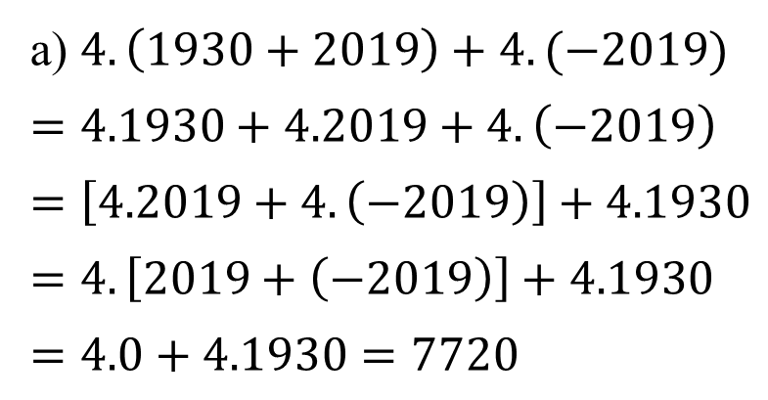
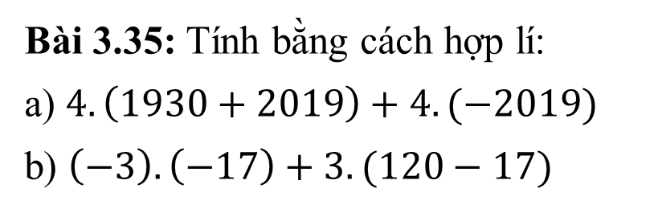
Bài 3.35: Tính bằng cách hợp lí:
a) $4.\left(1930+2019\right)+4.(−2019)$
b) $\left(−3\right).\left(−17\right)+3.(120−17)$
Bài 3.37: Tính bằng cách hợp lí:
a) $\left(−8\right).72+8.\left(−19\right)−(−8)$
b) $\left(−27\right).1011−27.\left(−12\right)+27.(−1)$
Giải
Giải
a) $4.\left(1930+2019\right)+4.(−2019)$
$$=4.1930+4.2019+4.\left(−2019\right)$$
$$=\left[4.2019+4.\left(−2019\right)\right]+4.1930$$
$$=4.\left[2019+\left(−2019\right)\right]+4.1930$$
$$=4.0+4.1930=7720$$
a) $\left(−8\right).72+8.\left(−19\right)−(−8)$
$$=\left(−8\right).72+\left(−8\right).19−(−8)$$
$$=\left(−8\right).(72+19−1)$$
$$=\left(−8\right).90=−720$$
b) $\left(−27\right).1011−27.\left(−12\right)+27.(−1)$
$$=\left(−27\right).1011−\left(−27\right).12+\left(−27\right).1$$
$$=\left(−27\right).\left[1011−12+1\right]$$
$$=\left(−27\right).1000=−27000$$
b) $\left(−3\right).\left(−17\right)+3.\left(120−17\right)$
$$=\left(−3\right).\left(−17\right)+3.120−3.17=\left[\left(−3\right).\left(−17\right)−3.17\right]+3.120$$
$$=\left(3.17−3.17\right)+3.120=360$$

Slide 10
BÀI TẬP VỀ NHÀ
Ôn lại 2 quy tắc nhân số nguyên; các tính chất của phép nhân số nguyên.
Làm tất cả bài tập trong sgk và sbt của bài “Phép nhân số nguyên”

